Slide 1
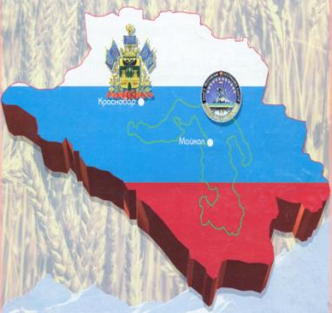
Презентация опыта работы
учителя истории и
кубановедения
МБОУ СОШ №28 ст. Тамань
Говорова
Олега Владимировича

Slide 2
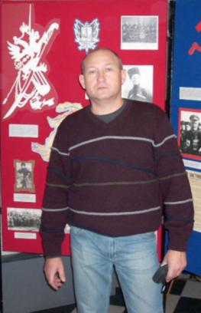
Моё профессиональное кредо:
Образование высшее, в 1992 году
закончила КубГУ по специальности
история
Учитель истории и кубановедения
первой квалификационной категории.
Руководитель МО учителей общественных наук
Курсы повышения квалификации:
в 2007, 2009 годах.

Slide 3
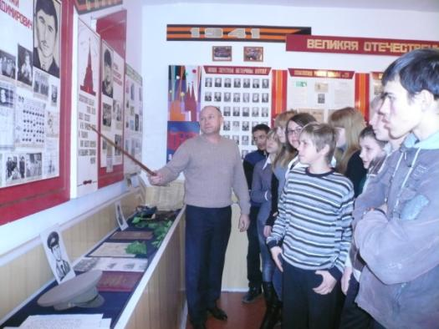
Тема педагогического опыта
«Школьный музей и его роль в изучении истории страны, края, станицы»

Slide 4
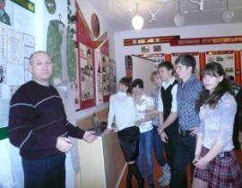
Идея педагогического опыта
Оптимизация
учебного
процесса
Повышение
мотивации
к обучению
Создание музея
Стимулирование
самостоятельной,
исследовательской
работы
Эффективная
работа с большим
объёмом информации
Непосредственное
наблюдение учащимися
объекта изучения
Решение
проблемы
наглядности
Развитие патриотизма и
гражданственности

Slide 5
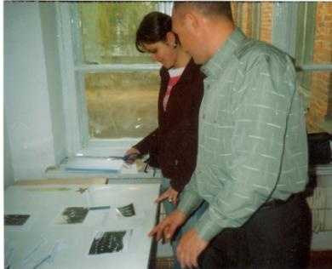
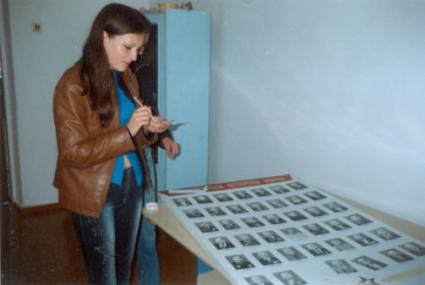
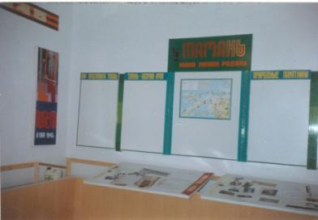
История создания музея
Музей создан
в 2005 году

Slide 6
Школьный музей открыт 6 мая 2005 года

Slide 8
«Гордится славой своих предков не только можно, но и должно» А.С. Пушкин
Использование материалов школьного музея
Урочная деятельность
Проектная деятельность
Внеклассные занятия

Slide 9
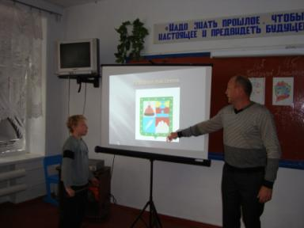
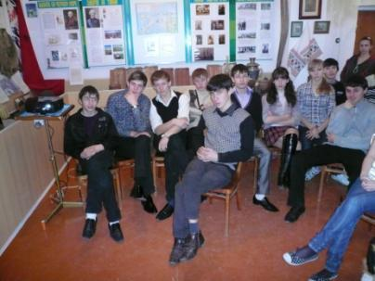
Урочная деятельность

Slide 10
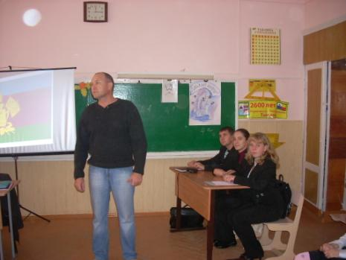
Бинарные уроки

Slide 11
Внеурочная деятельность
Обзорные и тематические лекции
Беседы
Экскурсии
Консультации
Научные чтения
Литературные вечера
Киносеансы
Встречи с интересными людьми
Конкурсы, викторины

Slide 12
Тематические лекции, беседы, экскурсии
Тематика экскурсий:
История нашей школы
Освобождение Тамани от немецко-фашистских захватчиков
15 февраля – День вывода советских войск из Афганистана
Тамань в годы оккупации
Суворов на Тамани
Победа Ф.Ф. Ушакова в Керченском проливе
Природные памятники Тамани
Исторические памятники Тамани
Быт старой Тамани
Символы власти Кубани и Тамани

Slide 16
Просмотры фильмов

Slide 17
Встречи с интересными людьми Писатель Николай Ивеншев

Slide 20
Зональный семинар учителей истории, кубановедения, географии 2009 год

Slide 21
Исследовательская работа
Пополнение экспонатов школьного музея
Написание исследовательских , проектных работ
Работа в рамках научного общества учащихся «Интеллект»- руководитель секции краеведения
Сотрудничество с музеями Темрюкского района
Участие в краеведческих конкурсах и викторинах

Slide 22
Проектная деятельность на уроках истории и кубановедения
Темы проектов
Суворов на Тамани
Атамань
Памятники природы
Покровская церковь

Slide 23
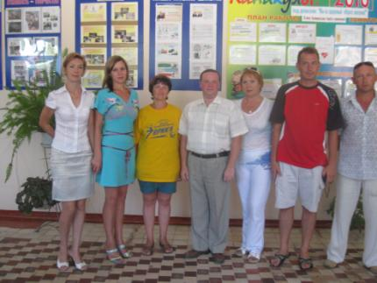
Межрегиональная конференция исследовательских работ учащихся «Первые шаги»
Анапа- Тамань – 2010 г

Slide 24
Военно-историческая викторина «Во славу воинской доблести»
Темрюкский историко-археологический музей

Slide 25
Викторина «Гермонасса-Тмутаракань-Тамань»
Учащиеся СОШ № 28 заняли 1 место
Сентябрь 2008 г

Slide 26
Городская викторина «Уходили в легенды герои»
Корецкая Мария
2008 год

Slide 27
Муниципальный этап интеллектуальной викторины «Твои имена Россия –Екатерина Великая»
1 место
Темрюк 2009 год

Slide 29
Дистанционные олимпиады Центр творческих инициатив «Снейл»
Всероссийский дистанционный конкурс «Имя в истории»

Slide 30
Победители олимпиад
Муниципальный этап
2 место – кубановедение – 2010 г
1 место – история -2008,2009,2010
Зональный этап (г. Славянск-на-Кубани)
Боженко Сергей – 4 место – 2008 г
Региональный этап
Боженко Сергей – участник – 2011 г

Slide 31
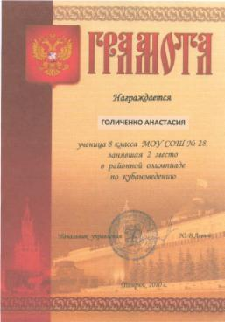
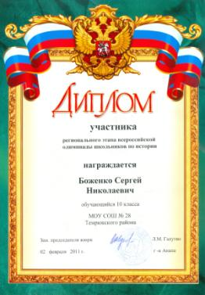
Победители олимпиад

Slide 32
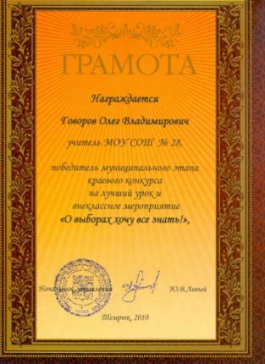
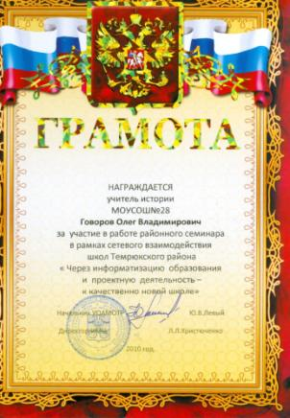
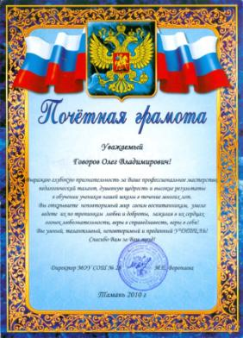
Участие в методической работе

Slide 33
Благодарности

